Slide 1
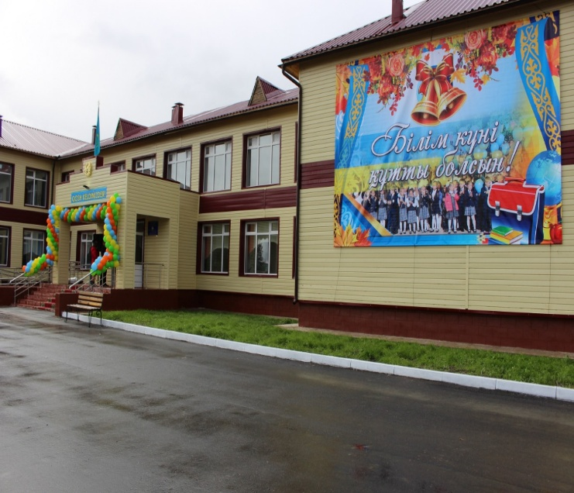
ХАБАРЛАНДЫРУ
«М.Ғабдуллин атындағы мектеп - гимназиясы» КММ –де
2023 жылдың 9-шы қараша күні, сағат 18.00-де
«Бала тәрбиесіндегі мектеп пен отбасының ынтымақты
әрекетінің маңызы»
тақырыбында жалпы мектепішілік ата-аналар жиналысы өтеді.
Өтетін орны: Мәжіліс залы (І қабатта)

Slide 2
Күн тәртібінде:
1. 2023-2024 оқу жылының қорытынды аттестациясы туралы түсінік.
Директордың оқу ісі-жөніндегі орынбасары: С.С.Дүйсенова
2. Бірінші тоқсандағы оқу – тәрбие жұмысының жетістіктері.
Директордың оқу ісі-жөніндегі орынбасары:Г.Ұ.Қанимағанбетова
3. «Бала тәрбиесіндегі ата-ананың рөлі»
11-ші сыныптың сынып жетекшісі: Гүлнәр Казезханқызы Қарабатырова
4. «Жасөспірімдер арасындағы құқық бұзушылықтың алдын алу жолдары »
Аудандық ювеналды полиция қызметкерлері
5.«Біртұтас тәрбие бағдарламасы және білім беру ұйымында ата-аналарды педагогикалық қолдау орталығы қызметінің ұйымдастыру барысы»
Директордың тәрбие ісі-жөніндегі орынбасары:Д.М.Кенжина
6.«Өзін –өзіне қол жұмсаудың, зорлық - зомбылықтың, буллингтің » алдын алу жолдары.Тренинг
Педагог-психолог: Айгүл Ораққызы Тасанова
7.Әртүрлі

